Slide 1
人教版4年级下册第四单元
小数的大小比较
优教•数学
依林小学——韩洋洋

Slide 2

比较大小：
1865 798
＞
＜
6253 6654
说说怎样比较整数的大小？
当整数位数不同时，位数多的那个数就大;当整数位数相同时，从高位开始比较，按数位顺序一位一位地比，哪一位的数大，那个数就大。

Slide 3
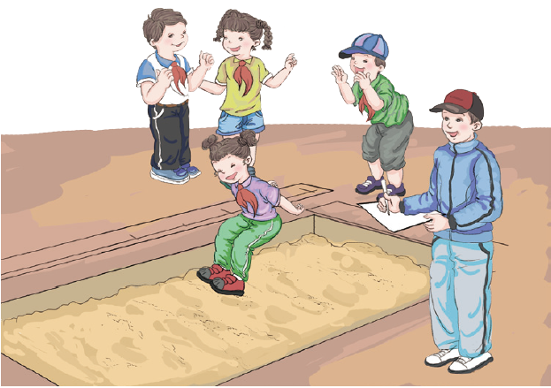
你能给他们排出名次吗？
姓名 | 成绩/m
小明 | 3.05
小红 | 2.84
小莉 | 2.88
小军 | 2.93

Slide 4
小组讨论：你是怎样给他们排名的？试一试并展示你的答案。
姓名 | 成绩/m
小明 | 3.05
小红 | 2.84
小莉 | 2.88
小军 | 2.93

Slide 5

说一说：你能选出最大的一个数吗？是怎么选出来的？
先比较整数部分。
姓名 | 成绩/m
小明 | 3.05
小红 | 2.84
小莉 | 2.88
小军 | 2.93
2 .93
3 .05
＞
2 .84
2 .88
3＞2

Slide 6

说一说：剩下的3个数怎么比较排序呢？
整数部分相同，就比较十分位。
姓名 | 成绩/m
小明 | 3.05
小红 | 2.84
小莉 | 2.88
小军 | 2.93
2.8 4
2.9 3
＞
2.8 8
9＞8

Slide 7

说一说：剩下的2个数怎么比较排序呢？
十分位相同，就比较百分位。
姓名 | 成绩/m
小明 | 3.05
小红 | 2.84
小莉 | 2.88
小军 | 2.93
2.8 8
＞
2.8 4
8＞4
3.05＞2.93＞2.88＞2.84

Slide 8
思考总结：怎样比较两个小数的大小？
3.05＞2.93＞2.88＞2.84
比较两个小数的大小：首先比较它们的整数部分，整数部分大的数大；整数部分相同，比较小数部分，从十分位上比起，十分位数字大的数大；十分位上的数字相同，比较百分位上的数字，百分位上数字大的数大，依次这样比下去。

Slide 9

比较下面每组中两个数的大小。
3元 2.6元
＞
＜
6.35m 6.53m
＜
＜
4.723 4.79
0.458 0.54
小数大小比较要从高位逐一比较，位数多的小数不一定大。

Slide 10
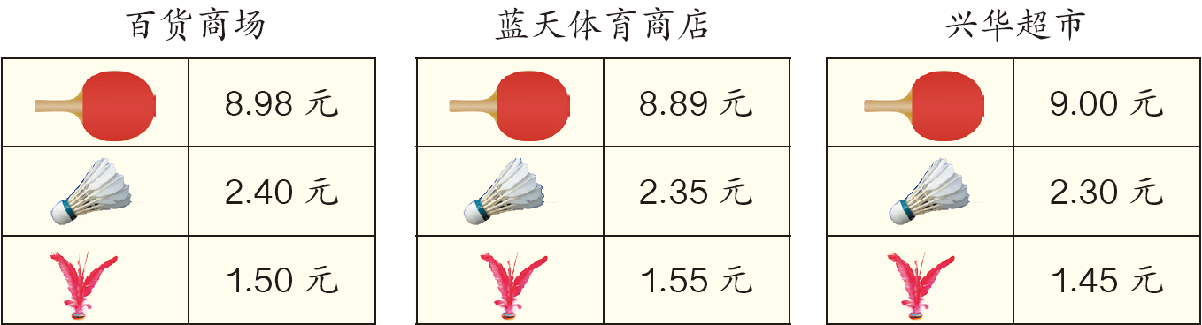




每种用品到哪个商店买便宜一些？
蓝天体育商店
我要买 ，去 买便宜。
兴华超市
我要买 ，去 买便宜。

Slide 11




按照体重由大到小给他们排排序。
小军
38.5kg
小芳
43.6kg
小红37.8kg
小强43.9kg
43.9kg＞43.6kg＞38.5kg＞37.8kg

Slide 12
这节课你们都学会了哪些知识？
小数大小比较方法
先比较整数部分。
整数部分相同，就比较十分位。
十分位相同，就比较百分位。

